Slide 1
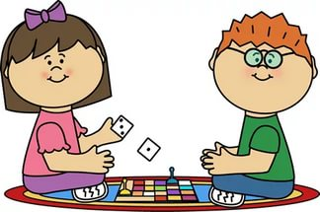
«ИГРЫ РАЗУМА» интерактивная игра
МОУ ДО ЦДТ г.Любим

Slide 2
Игровое поле

Перевёртыши
Угадай-ка
Скажи по-русски
Картины, картины
Поставь диагноз
Кто как «разговаривает»
«Буквенная» математика
Слова на букву «П»
Национальные блюда

Slide 3
Перевёртыши
Остаться у разбитого корыта
Уйти от новой стиральной машины
Выше головы не прыгнешь
Ниже пяток не опустишься
Ваша Маша тихо смеётся
Ты ненавидишь мою коровку
Наша Таня громко плачет
Я люблю свою лошадку
Кот в сапогах
Бодрствующий урод
Пёс без босоножек
Спящая красавица


Slide 4
Скажи по-русски 1
Леди вышла из фаэтона,
лошади побежали быстрее
Баба с воза – кобыле легче
➔

Slide 5
Скажи по-русски 2
Конфликт поколений в курятнике
Яйца курицу не учат
➔

Slide 6
Скажи по-русски 3
Первый из них всегда обречён
Первый блин комом
➔

Slide 7
Скажи по-русски 4
Один старый и два новых
Старый друг лучше новых двух
➔

Slide 8
Скажи по-русски 5
Русская национальная кухня
Щи да каша - пища наша
➔

Slide 9
Скажи по-русски 6
Безделье от страха
Волков бояться – в лес не ходить


Slide 10
Угадай-ка 1
Бывает горная …
Бывает золотая …
Бывает якорная …
1
2
3
ОТВЕТ
ЦЕПЬ
➔

Slide 11
Угадай-ка 2
Есть такое старинное женское имя…
Так часто называют подделку…
Есть такое дерево…
1
2
3
ОТВЕТ
ЛИПА
➔

Slide 12
Угадай-ка 3
Живёт в море …
Бывает на эстраде …
Видна в ночном небе …
1
2
3
ОТВЕТ
ЗВЕЗДА
➔

Slide 13
Угадай-ка 4
Был такой композитор …
Растёт на дереве …
Выпал из тетради …
1
2
3
ОТВЕТ
ЛИСТ
➔

Slide 14
Угадай-ка 5
Бывает сверху …
Бывает последний …
Бывает телефонный …
1
2
3
ОТВЕТ
ЗВОНОК
➔

Slide 15
Угадай-ка 6
Её можно брать …
У всех она своя …
Самая большая у Эвереста …
1
2
3
ОТВЕТ
ВЫСОТА


Slide 16
Поставь диагноз
Истерия
Диагноз
Диагноз
Отит
Диагноз
Остеохондроз
Сердечная недостаточность
Диагноз
Куриная слепота
Диагноз
Диагноз
Обморок


Slide 17
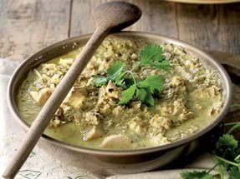
Национальное блюдо 1
Традиционное грузинское блюдо САЦИВИ – это …
запечённое филе рыбы
курица в ореховом соусе
холодный зелёный суп с квасом
➔

Slide 18
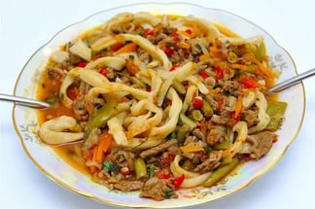
Национальное блюдо 2
Узбекское блюдо ЛАГМАН – это …
тушёный рис с мясом
гуляш из баранины
лапша с мясом
➔

Slide 19
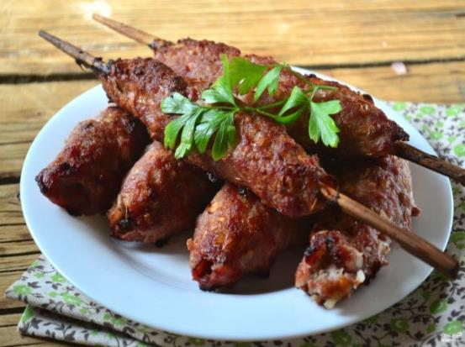
Национальное блюдо 3
Азербайджанское блюдо ЛЮЛЯ-КЕБАБ – это …
котлеты в тесте
обжаренные кусочки свинины
продолговатые котлеты, запечённые на шампуре
➔

Slide 20
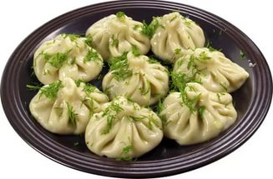
Национальное блюдо 4
Казахское блюдо МАНТЫ – это …
мясной фарш в тесте, приготовленный на пару
тушёный рис с бобами
котлеты из баранины, приготовленные на пару
➔

Slide 21
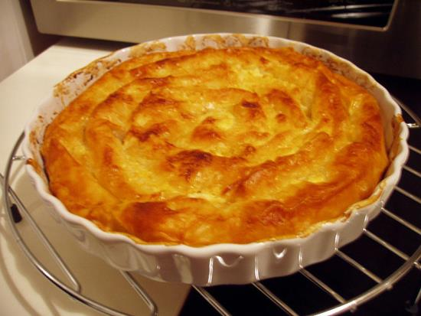
Национальное блюдо 5
Болгарское блюдо БАННИЦА – это …
мочёные яблоки
пирог из слоёного теста
салат из овощей с сыром
➔

Slide 22
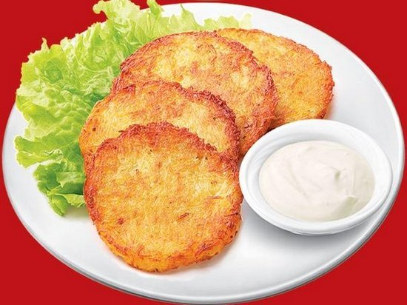
Национальное блюдо 6
Белорусское блюдо ДРАНИКИ – это …
картофельные оладьи
слоёные пирожки с картофелем
обжаренные ломтики мяса


Slide 23
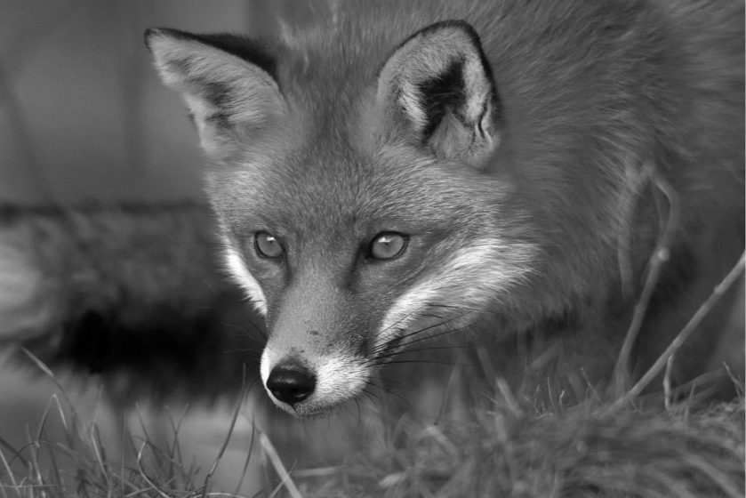
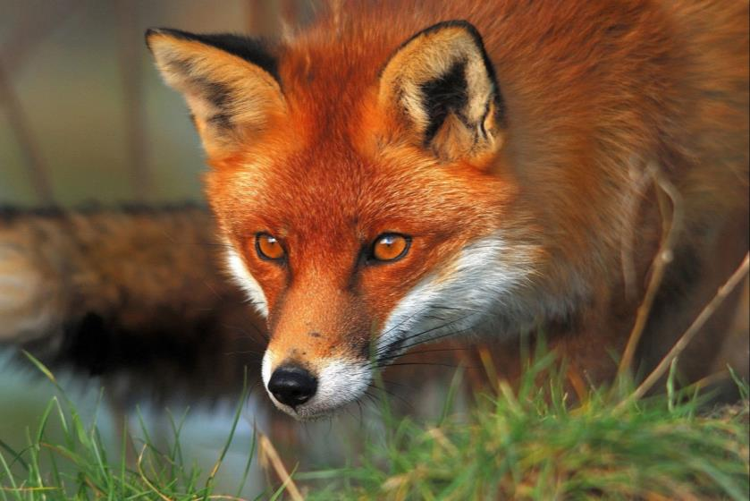
Кто как «разговаривает» 1
Лиса
воет
тявкает
пищит
➔

Slide 24
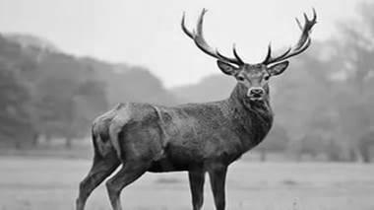
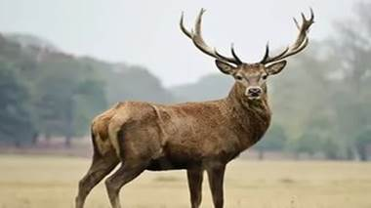
Кто как «разговаривает» 2
Олень
трубит
мычит
урчит
➔

Slide 25
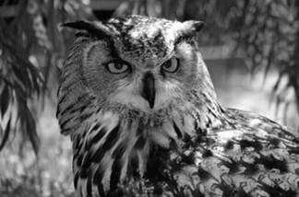
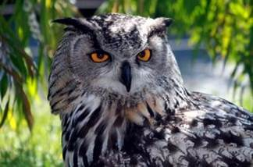
Кто как «разговаривает» 3
Филин
охает
ахает
ухает
➔

Slide 26
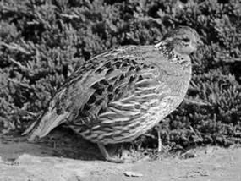
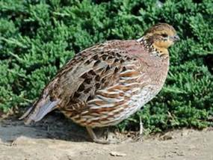
Кто как «разговаривает» 4
Перепёлка
квохчет
поёт
токует
➔

Slide 27
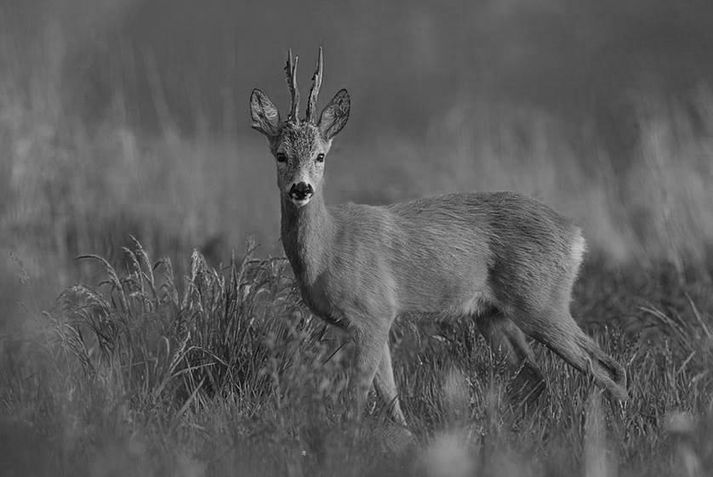
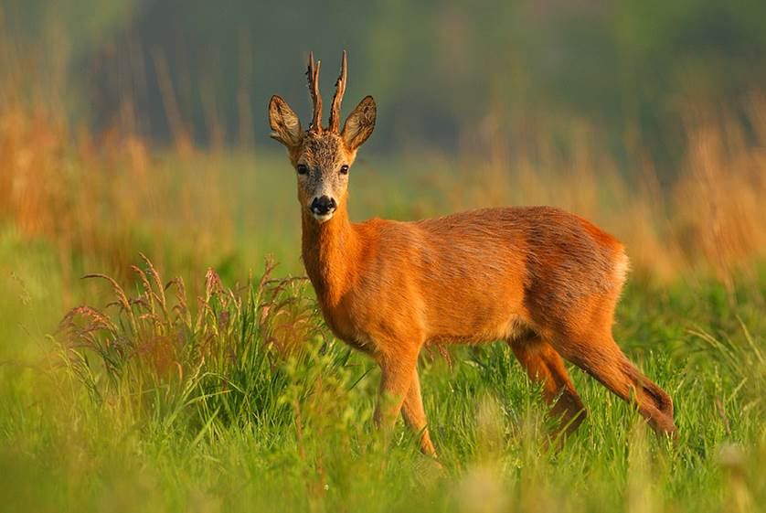
Кто как «разговаривает» 5
Косуля
вопит
пыхтит
мычит
➔

Slide 28
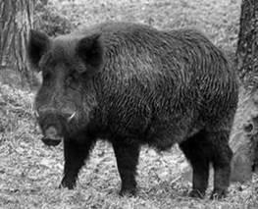
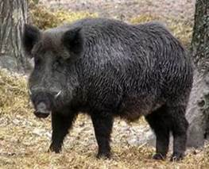
Кто как «разговаривает» 6
Кабан
ревёт
скрежещет зубами
хрюкает


Slide 29
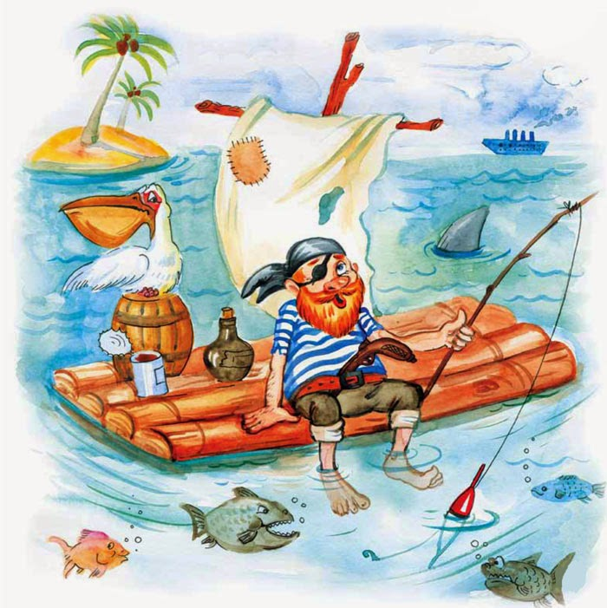
Слова на букву «П»
Пальма
Парус
Пеликан
Пират
Пробка
Плот
Поплавок
Плавник
Пароход
Пистолет
Песок
Повязка
Пузырьки
Пряжка
Пиранья
Пятка
Палец


Slide 30
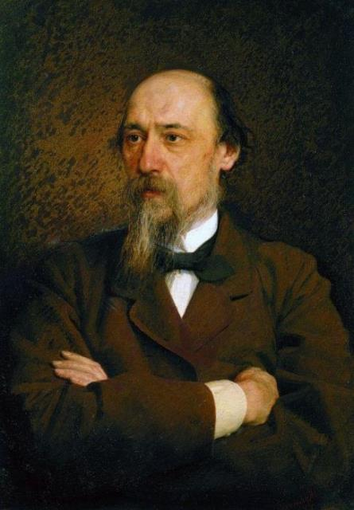
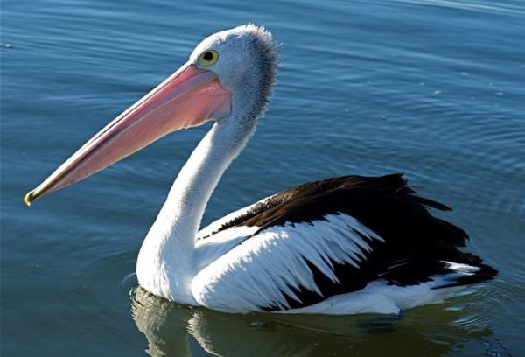
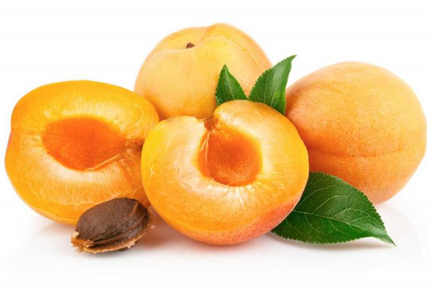
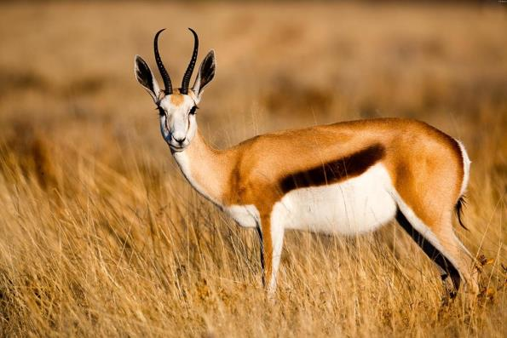
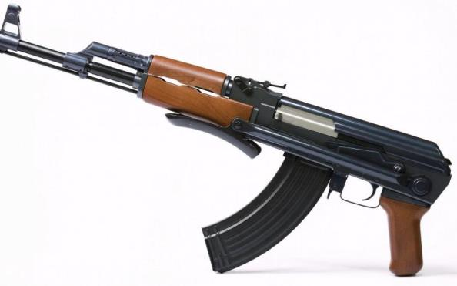
«Буквенная» математика
ВЕСНА + РОК =
? (русский поэт)
НЕКРАСОВ
ЛИК + ПЕНА =
? (птица)
ПЕЛИКАН
ТОМ + ВАТА =
? (оружие)
АВТОМАТ
БАР + СОКИ =
? (фрукт)
АБРИКОС
ЛИПА + НОТА =
АНТИЛОПА
? (животное)
БОБ + УСТА =
? (день недели)
СУББОТА


Slide 31
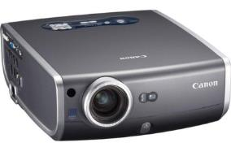
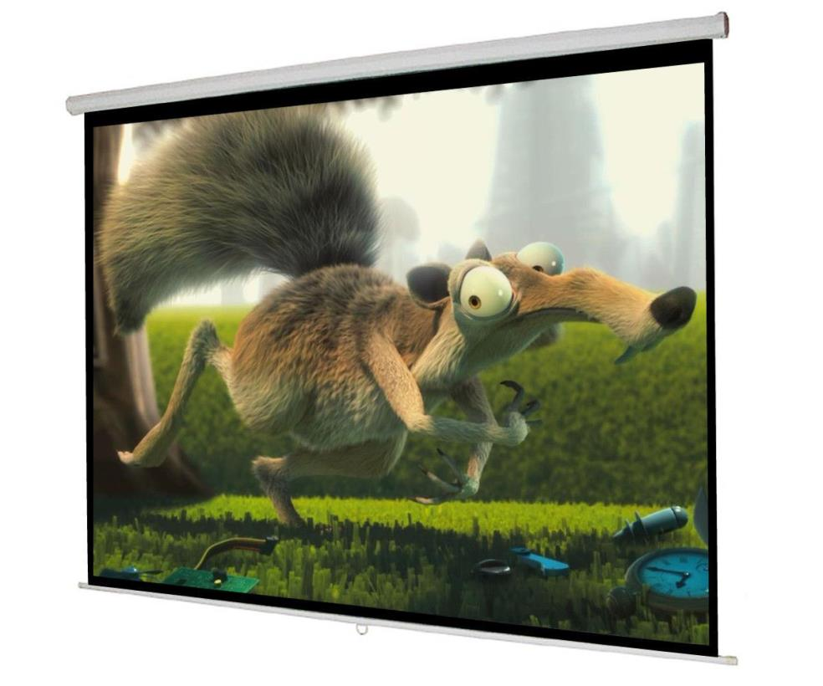
Картины, картины 1
В. Перов
«Охотники на привале»
➔

Slide 32
Картины, картины 2
И. Репин
«Бурлаки на Волге»
➔

Slide 33
Картины, картины 3
И. Шишкин
«Утро в сосновом бору»
➔

Slide 34
Картины, картины 4
И. Айвазовский
«Девятый вал»
➔

Slide 35
Картины, картины 5
И. Левитан
«Золотая осень»
➔

Slide 36
Картины, картины 6
В. Васнецов
«Иван-царевич на Сером волке»


Slide 37
Источники содержания

Книги
Коган М. С. Игровая кладовая. – Новосибирск: Сиб. унив. изд-во, 2004
Турыгина С. В., Кугач А. Н. Сценарии школьных викторин, конкурсов, познавательных игр. – Ростов н/Д: Феникс, 2003
Шаульская Н. А. 2500 вопросов для школьных викторин. – Ростов н/Д: Феникс, 2007
Технологические приёмы, использованные в презентации
Технологический приём «Анимированная сорбонка», автор Аствацатуров Г. О.
Технологический приём «Мультимедиапроектор», автор Жакулина И. В.
Технологический приём «Интерактивная раскраска», вариант 2, идея Фокиной Л. П.
Технологический приём «Волшебный конверт»
Автор создания «Конверта с фотографией» П.П. Лесонен
Идея создания ТП «Волшебный конверт» О.М. Носова
➔

Slide 38
Источники иллюстраций и музыки

Иллюстрации
Заливка рамки
Слайд 1: Логотип Играющие дети Сова
Слайд 2: Символ «игры разума»
Слайд 16: Нотка
Слайд 17: Сациви
Слайд 18: Лагман
Слайд 19: Люля-кебаб
Слайд 20: Манты
Слайд 21: Банница
Слайд 22: Драники
Слайд 23: Лиса
Слайд 24: Олень
Слайд 25: Филин
Слайд 26: Перепёлка
Слайд 27: Косуля
Слайд 28: Кабан
Слайд 29: Картинка «Найди 17 слов на букву «П»
Слайд 30: Некрасов Пеликан Автомат Абрикос Антилопа Суббота Проектор Экран
Слайд 31: В. Перов «Охотники на привале»
Слайд 32: И. Репин «Бурлаки на Волге»
Слайд 33: И. Шишкин «Утро в сосновом бору»
Слайд 34: И. Айвазовский «Девятый вал»
Слайд 35: И. Левитан «Золотая осень»
Слайд 36: В. Васнецов «Иван-царевич на сером волке»
Слайд 39: фото из личного архива
Управляющие кнопки авторские, созданы средствами программы MS PowerPoint 2010
Музыкальные фрагменты
Слайд 16: «Почему так путаются мысли…» «Мы гуляли с тобой, я ревела, ох, ревела…» «Ночь» «Зимний сон» «Моё сердце остановилось» «Подмосковные вечера»
Звуковые файлы обработаны с помощью программы Audacity


